Slide 1
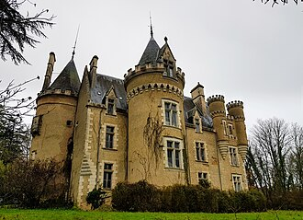
FOUGERET
Le Château Hanté
Cliquez Gauche
PPS En Manuel
Merci

Slide 2
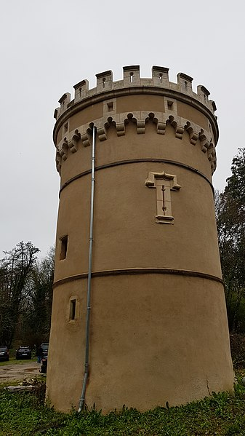
Du haut de la falaise à 40km de Poitiers dans la Vienne, le Château est le siège de drames, d’événements tragiques et, habité par les esprits de ses anciens occupants (les Invisibles)
Le lieu attire les curieux et, amateurs de paranormal
Construit dans le 14 et 15eme siècle, place forte
Pendant la Guerre de Cent Ans
Lieu de Justice sous l’Ancien Régime (il reste des cachots)
Réquisitionné par la mairie de QUEAUX pour la résidence de Louis-François BONAVENTURE

Slide 3
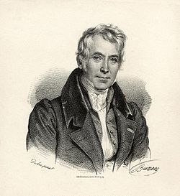
Louis-François de Bonaventure

Slide 4
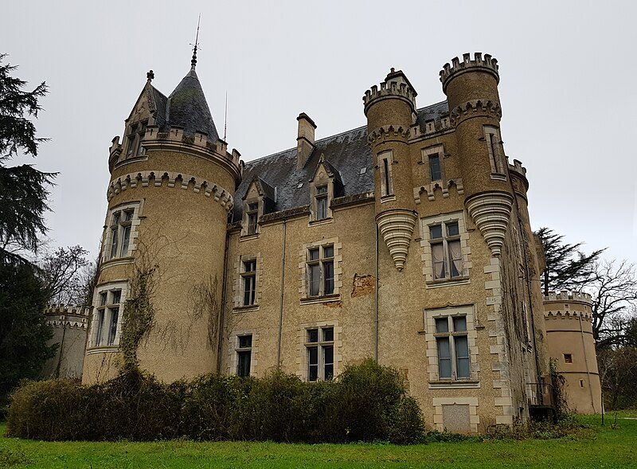
Restauré au Second Empire par la famille Robin-MEDARD qui ajoute des éléments néo-gothiques, peintures murales et la Crypte (classée Historique)

Slide 5
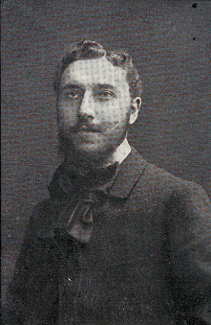
Félix ROBIN - MEDARD

Slide 6


En 2009 Véronique GEFFROY, Historienne de l’Art
achète le lieu avec son époux (François-Joseph)

Slide 7

Rapidement, ils constatent des phénomènes paranormaux :
Silhouettes surgissant de la Chapelle
entendant les voix d’une vieille Femme
Leurs enfants entendent des murmures, des frissons, déplacements de meubles, bris d’objets et, l’apparition d’une Femme brune en robe rouge..

Slide 8
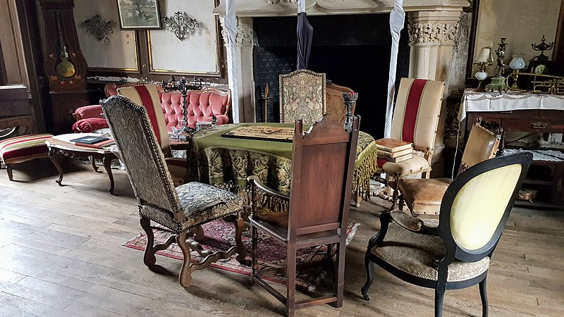
Quelques pièces du Château….

Slide 9
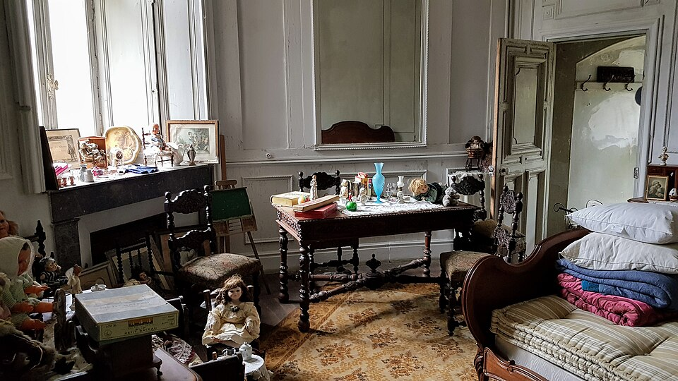

Slide 10
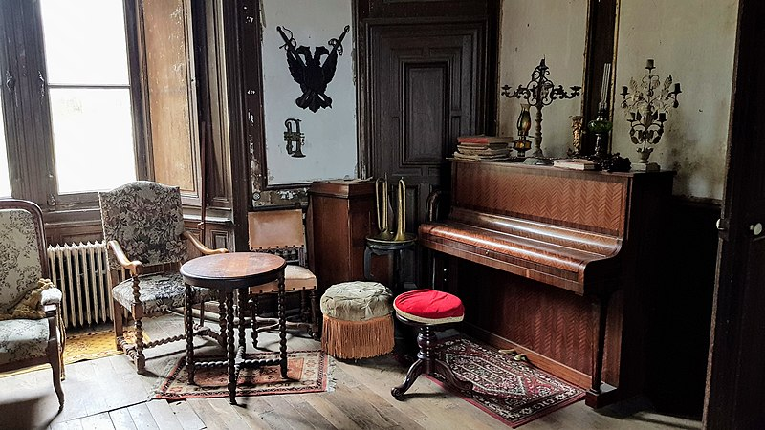

Slide 11
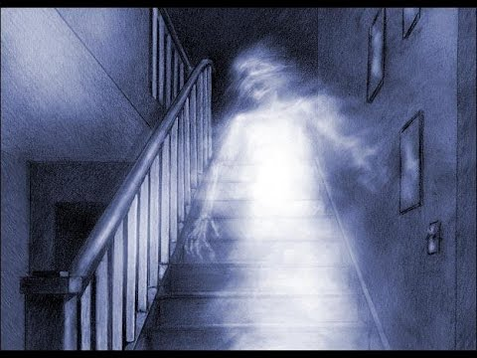
la chambre d’Alice, décédée à l’âge de 22ans seulement…

Slide 12
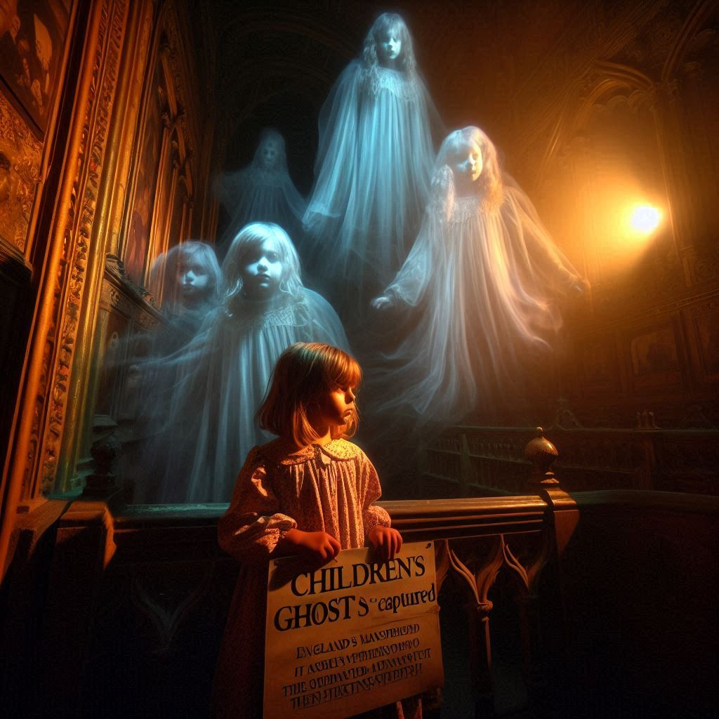

Slide 13
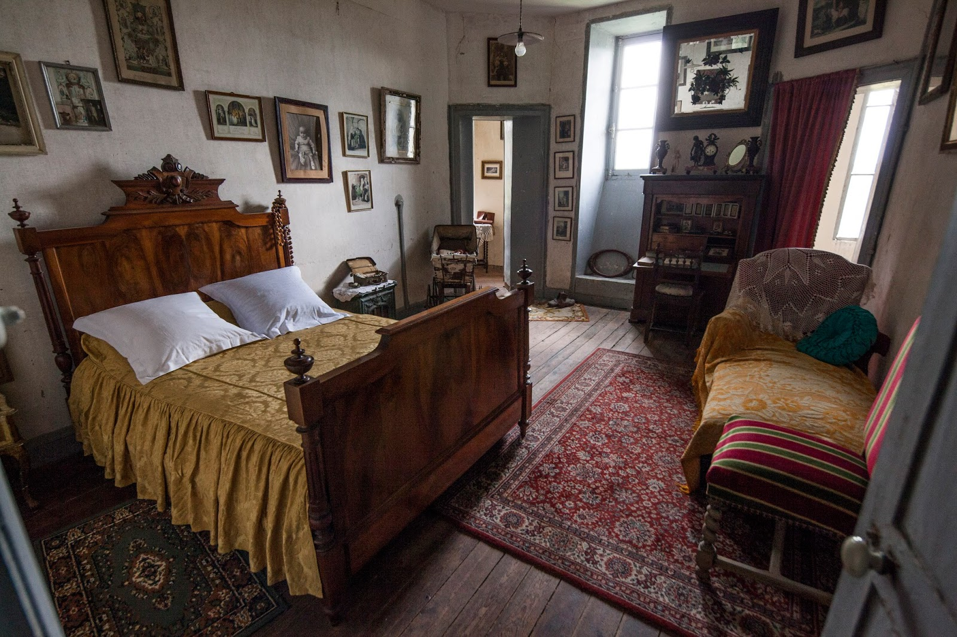
Chambre de Félix Robin Médard, qui y vécut au 19eme et, qui s’y est suicidé d’une balle dans la tête à l’âge de 39ans..

Slide 14
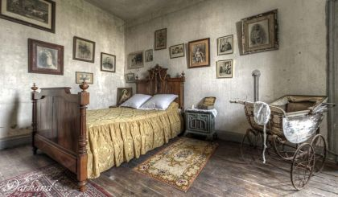
la chambre de l’Huissier, où fut assassiné un Officier de Justice, à coups de hache…

Slide 15
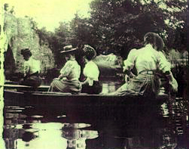
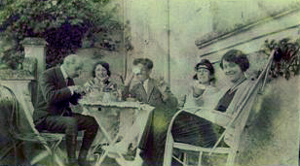
Clichés rétro des familles y ayant habité..

Slide 16
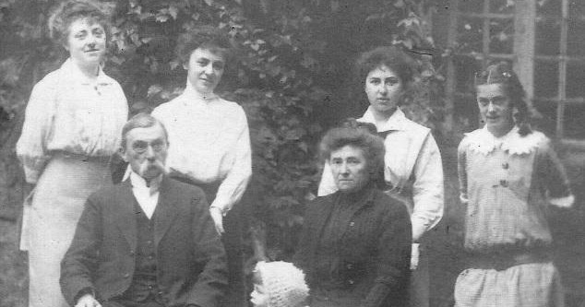

Slide 17
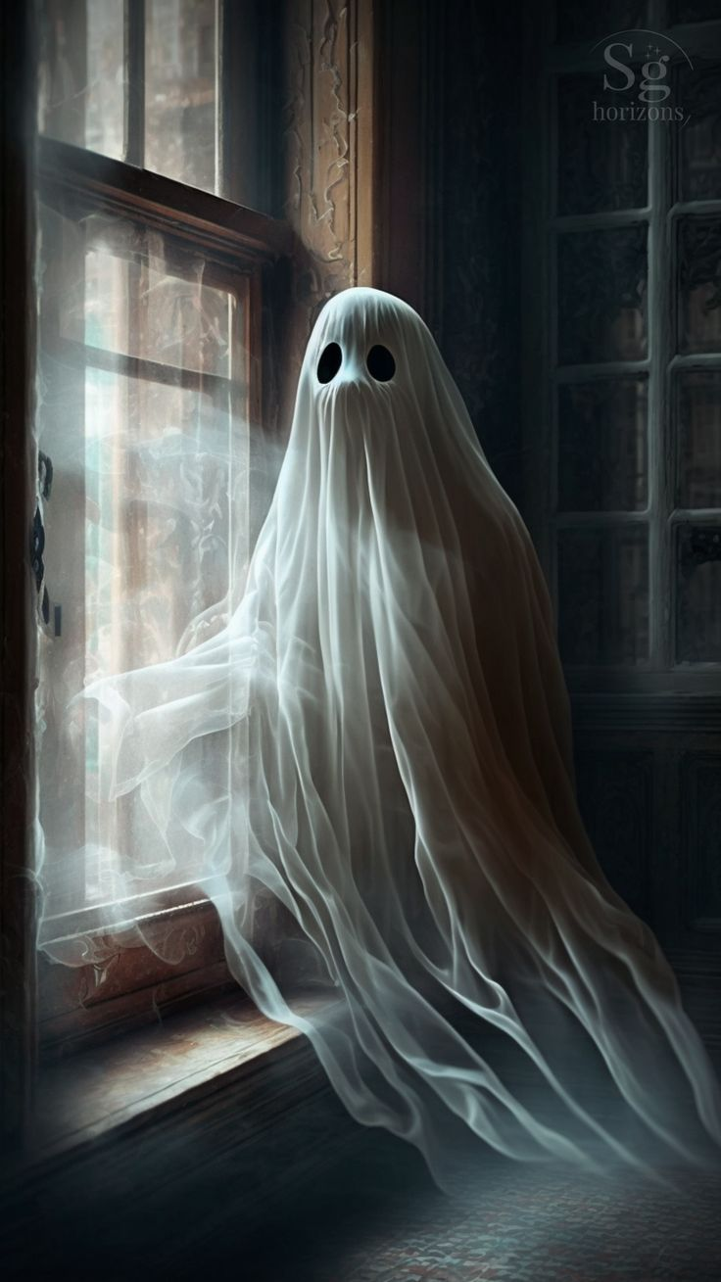
Bruits de pas dans les couloirs, portes qui claquent, odeurs de cuisine et
Étranges apparitions spectrales..

Slide 18
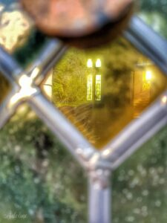
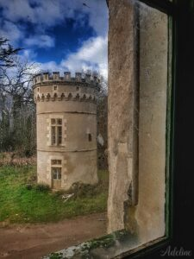

Slide 19
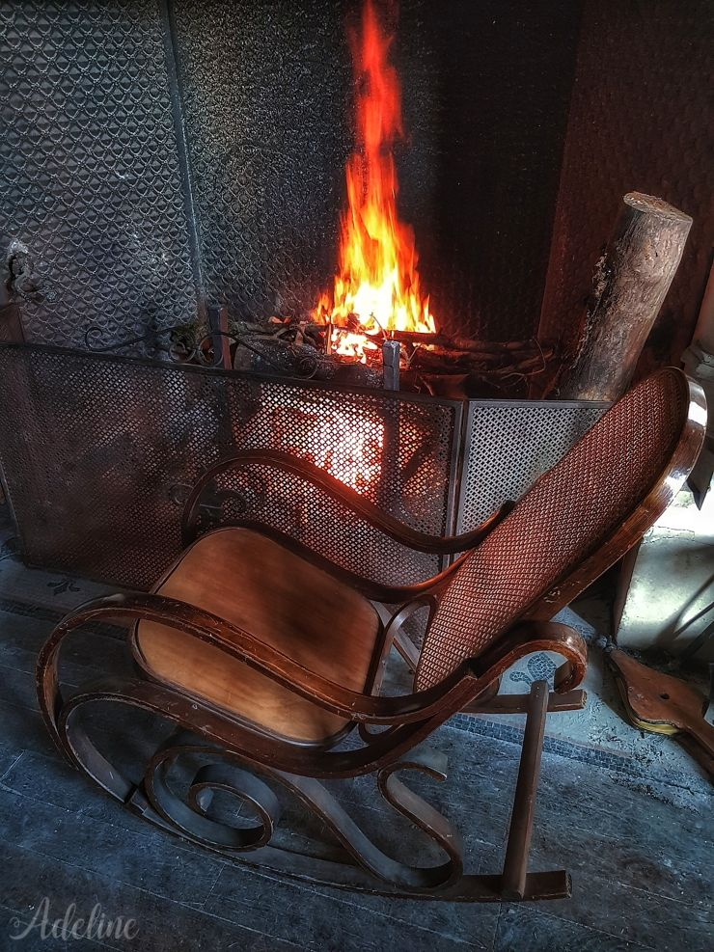

Slide 20
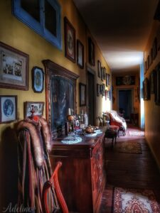

Slide 21
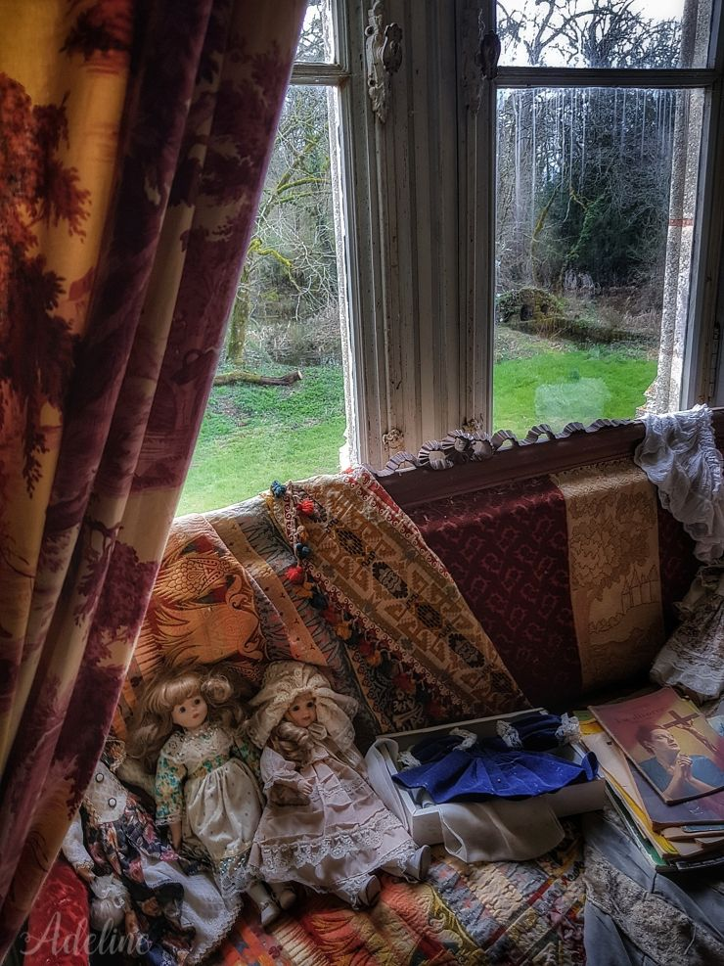

Slide 22
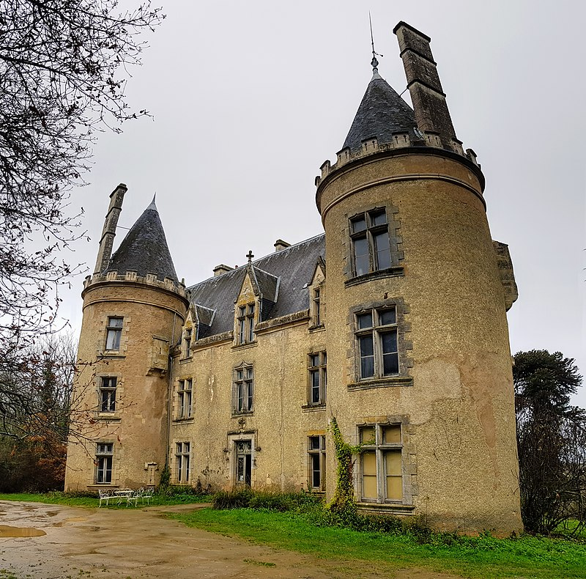
Pour les amateurs de frissons et, paranormal, le Château organise des réceptions, location de chambres etc..

Slide 23
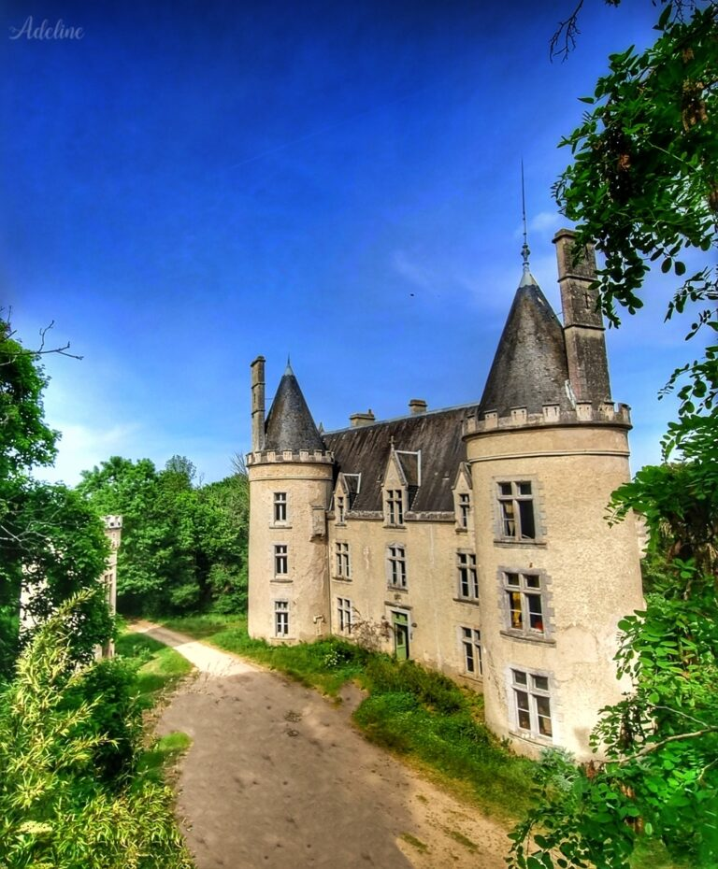

Slide 24
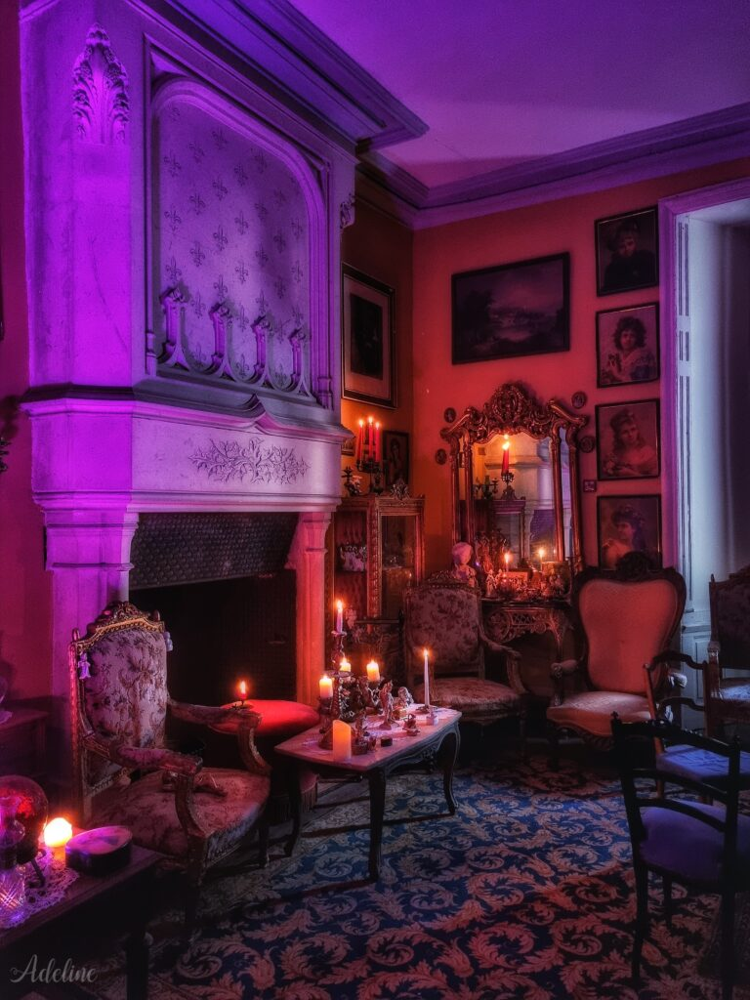

Slide 25
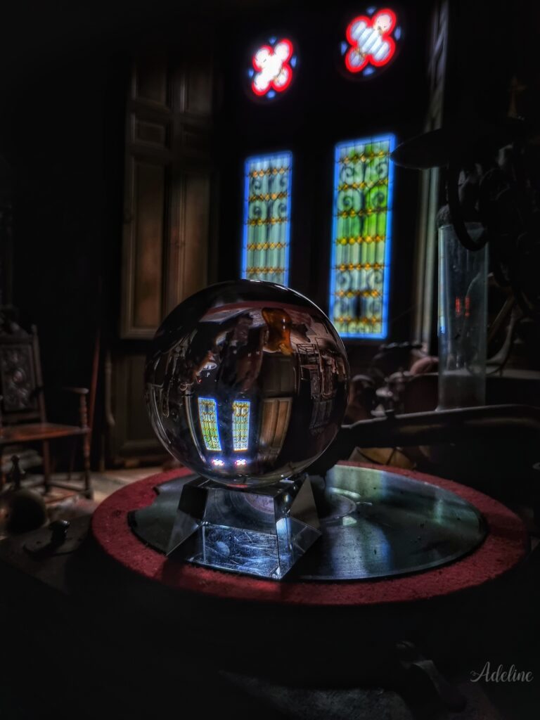

Slide 26
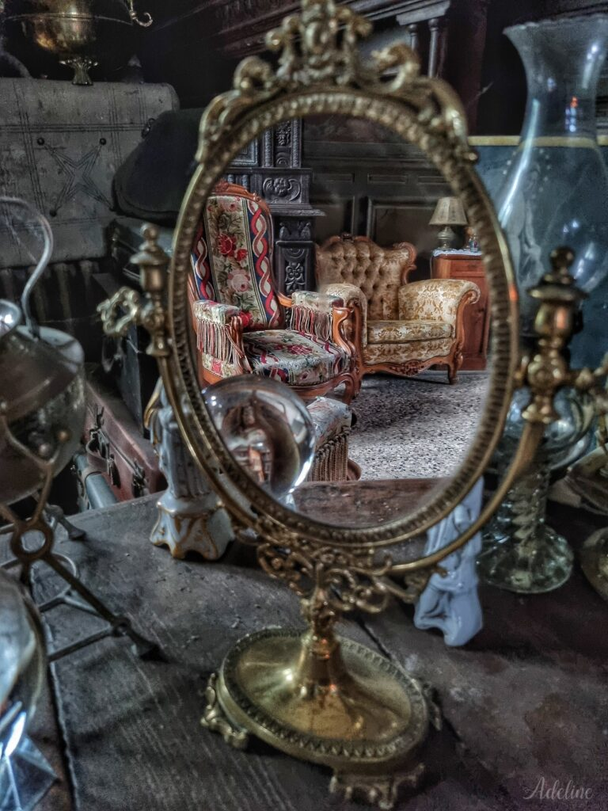

Slide 27
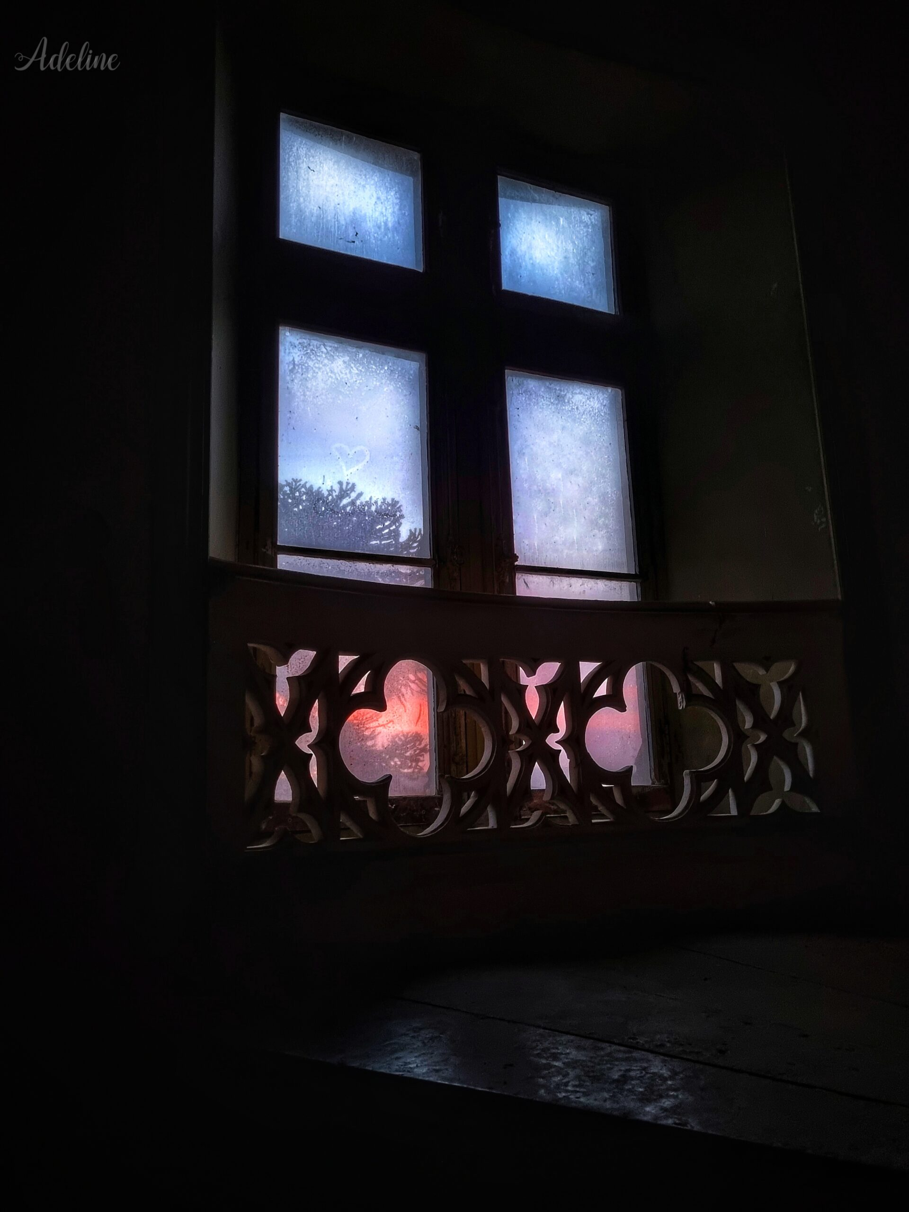

Slide 28


Slide 29
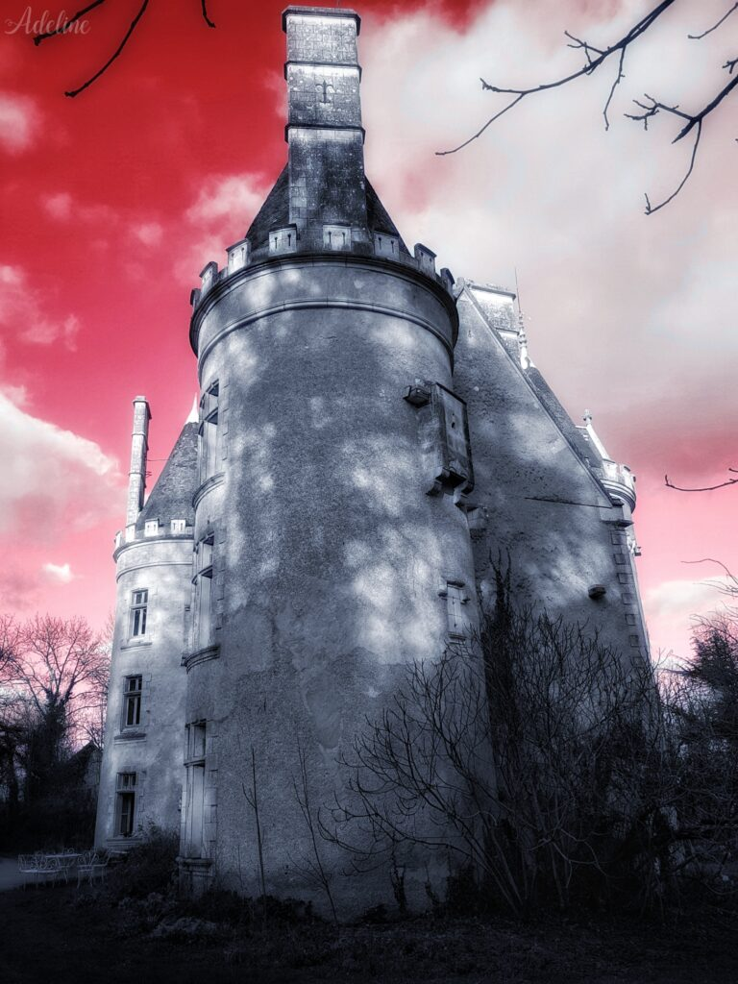
Dans la Vienne
Un Château hanté par les esprits de ses anciens occupants
Lieu d’événements tragiques
ancien lieu de Justice
Visite et Historique des lieux

Slide 30
Lorient Vous A Présenté Fougeret Le Château Hanté
Sur La Suggestion De JackDidier
Les Images Et Le Son Du Net
Daniel

